Slide 1
Újrakonfigurálható digitális áramkörök VHDL KONKURENS KIFEJEZÉSEK
Brassai Sándor Tihamér
Sapientia EMTE

Slide 2
Ebben a fejezetben a hallgató megismerheti a konkurens VHDL utasításokat. Összehasonlítva a szekvenciális utasításokkal, több típusú áramkör szekvenciális és konkurens utasítással is megvalósítható.
Példaprogramok tanulmányozásával elsajátíthatja a fontosabb utasítások működését és különböző és gyakorlati alkalmazását.
A generikus (GENERIC) paraméterek valamint a FOR GENERATE és IF GENERATE utasítások alkalmazásával lehetősége van egyszerű módon bonyolultabb áramköröket is megtervezni.
A Block típusú utasítás működését is megismerheti a hallgató, viszont a kurzus keretében nem alkalmazzuk. Szintén a kurzus terjedelme nem teszi lehetővé a függvények (FUNCTION) és eljárások bemutatását.

Slide 3
Jelértékadás
Parametrization via constants
Prametrization via generics
Azonnali értékadás
x1 <= a and b;
jel <= [kifejezes when feltetel else ...]
kifejezés;
Feltételes jel értékadás
with szelekcios_bemenet select
jel<= kifejezes_1 when választási_lehetőségek_1,
...
kifejezés_n when választási_lehetőségek_n,
[kifejezés when others];
Kiválasztott jel hozzárendelés
A választási lehetőségek az összes lehetőséget le kell fedjék!
-ha nem akkor kell alkalmazni az others kulcsszót
WHEN value
WHEN value1 TO value2
WHEN value1 | value2 | ...

Slide 4
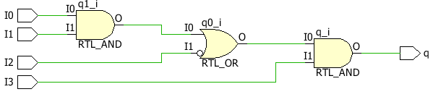
entity pelda is
Port (-- S0 : in STD_LOGIC;
--S1 : in STD_LOGIC;
I0 : in STD_LOGIC;
I1 : in STD_LOGIC;
I2 : in STD_LOGIC;
I3 : in STD_LOGIC;
q : out STD_LOGIC);
end pelda;
architecture Behavioral of pelda is
Signal s0, s1 : std_logic;
Begin
End process;
processek egyszerrek párhuzamosan futnak le
RTL_AND_1: process(I0, I1)
Begin
S0<= I0 and I1;
end process;
RTL_OR: process(S0, I2)
Begin
S1<= S0 or (not I2);
end process;
Szekvenciális kifejezéseket tartalmaz
Nem tartalmazhat konkurens kifejezéseket
Az architektúrában meghatároz egy régiót, amelyben az utasítások szekvenciálisan vannak végrehajtva
Lehetővé teszi a funkcionális leírást
RTL_AND_2: process(S1, I3)
Begin
q<= S1 and (not I2);
end process;

Slide 5
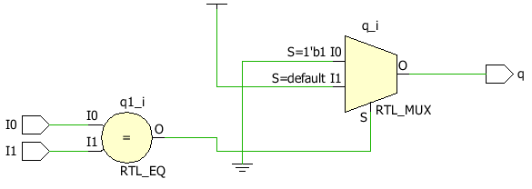
Jel értékadás
Azonnali értékadás
x1 <= a and b;
Feltételes értékadás
signal <= [expression when condition else ...]
expression;
entity xor2 is
port (a, b: in std_logic;
x: out std_logic);
end xor2;
architecture ar1_xor2 of xor2 is
begin
process (a, b)
begin
if a = b then x <= '0';
else x <= '1';
end if;
end process;
end ar2_xor2;
architecture ar1_xor2 of xor2 is
begin
x <= '0' when a = b else
'1';
end ar1_xor2;

Slide 6
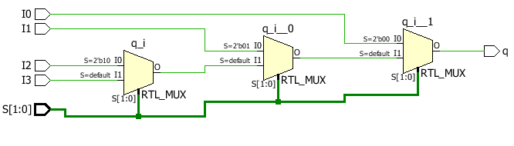
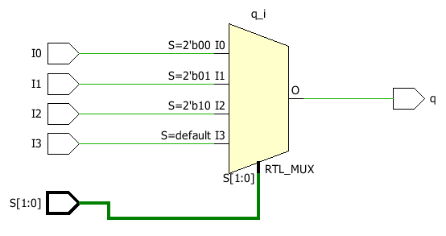
LIBRARY ieee;
USE ieee.std_logic_1164.all;
entity mux_2 is
Port ( S : in STD_LOGIC_vector(1 downto 0);
I0, I1, I2, I3 : in STD_LOGIC;
q : out STD_LOGIC);
end mux_2;
architecture Behavioral of mux_2 is
begin
q<= I0 WHEN S="00" ELSE
I1 WHEN S="01" ELSE
I2 WHEN S="10" ELSE
I3;
end Behavioral;
architecture ar2_mux_2 of mux_2 is
begin
with S select
q<= I0 WHEN "00",
I1 WHEN "01",
I2 WHEN "10",
I3 when others;
end ar2_mux_2;
CONFIGURATION parancs segitségével meghatározható melyik megvalósítást fogjuk alkalmazni

Slide 7
BLOCK kifejezés
Lehetséges deklarálás nagyrészt azok amelyek alkalmazhatóak az architecture részben
Port és generikus változok deklarálása
(port map és generic map)
Típus és alltípus deklarációs
Allprogramrészek deklaráslás + megvalósítás
Konstansm változó és signal deklarálás
Komponens deklarálás
File, attributum és konfiguráció deklarálás
Többszíntes egymásbaágyazás
címke_1: BLOCK
[deklarációs rész]
BEGIN
[ felső szintű tömb konkurens kifejezései]
[felső szintű blokk konkurens utasítások]
END BLOCK címke_1;
címke: BLOCK
[deklarációs rész]
BEGIN
konkurens kifejezés
END BLOCK Label;
címke_2: BLOCK
(deklarációs rész alsó szintű blokk)
begin
konkurens kifejezések;
END BLOCK címke_2;

Slide 8
ARCHITECTURE példa
BEGIN
...
.....
....
END example
c_block1: BLOCK
[deklarációs rész]
BEGIN
konkurens kifejezések
END BLOCK c_block1
Egy architectekturában két block.
c_block2: BLOCK
[deklarációs rész]
BEGIN
konkurens kifejezések
END BLOCK c_block2

Slide 9
GUARDED BLOCK
Label: BLOCK (guard expression)
[declarative part]
BEGIN
(concurrent guarded and unguarded statements)
END BLOCK label;
A guard signal használható a blokk belsejében a hozzárendelési utasításainak vezérlésére

Slide 10
Példa
Flip-flop
latch
entity pelda_2_guarded is
Port (src_clk: in std_logic;
d : in std_logic;
q : out std_logic);
end pelda_2_guarded;
architecture Behavioral of pelda_2_guarded is
begin
b1: BLOCK (src_clk='1' and src_clk=‘1’)
BEGIN
q<=GUARDED d;
END BLOCK b1;
end Behavioral;
LIBRARY ieee
USE ieee.std_logic_1164.all;
ENTITY latch IS
PORT
(d, clk: IN STD_LOGIC;
q: OUT STD_LOGIC);
END latch;
---------------------------------------------------
ARCHITECTURE latch OF latch IS
BEGIN
b1: BLOCK (clk='1')
BEGIN
q<=GUARDED d;
END BLOCK b1;
END latch;

Slide 11
Bistabil reset bemenettel
LIBRARY ieee
USE ieee.std_logic_1164.all;
ENTITY dff IS
PORT
(d, clk, rst: IN STD_LOGIC;
q: OUT STD_LOGIC);
END dff;
---------------------------------------------------
ARCHITECTURE dff OF dff IS
BEGIN
b1: BLOCK (clk'EVENT AND clk='1')
BEGIN
q<=GUARDED 0 WHEN rst='1' ELSE d;
END BLOCK b1;
END latch;

Slide 12
Hogyan tervezzünk
lehetővé tenni közös részek megosztását és újrahasznosítását
elemeket a könyvtárba (LIBRARY) helyezni
kódrészek megírhatóak
Komponensként (COMPONENT) integrálva,
függvények (FUNCTIONS)
eljárások (PROCEDURES)

Slide 13
GENERATE utasítás
A GENERATE utasítás lehetőséget biztosít komponensek több példányban való példányosítására
A GENERATE parancs paramétereként alkalmazott változó használható vektor típusú signalok indexeléséhez
Label1: FOR azonosító IN intervallum GENERATE
(konkurens hozzárendelés)
END GENERATE;
Ha a szabályok egy adott elemre nem
alkalmazhatóak akkor segít az IF GENERATE
Label2: IF feltétel GENERATE
(konkurens hozzárendelés)
END GENERATE;

Slide 14
FOR GENERATE és IF GENERATE egymásbaágyazása
Cimke1: FOR ciklus_azonosító IN intervallum GENERATE
...
Cimke2: IF feltétel GENERATE
(konkurens hozzárendelés)
END GENERATE;
...
END GENERATE;
Cimke1: IF condition GENERATE
...
Cimke2: FOR ciklus_azonosító IN intervallum GENERATE
(konkurens hozzárendelés)
END GENERATE;
...
END GENERATE;

Slide 15
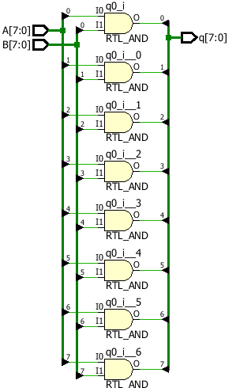
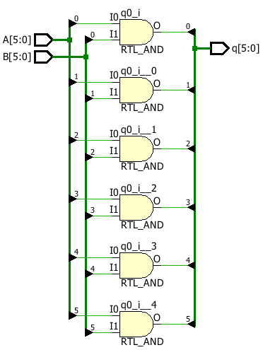
Példa
entity pelda_12_generate_and_kapu is
GENERIC ( N : natural :=8);
Port (A: in STD_LOGIC_VECTOR(N-1 downto 0);
B: in STD_LOGIC_VECTOR(N-1 downto 0);
q : out STD_LOGIC_VECTOR(N-1 downto 0));
end pelda_12_generate_and_kapu;
architecture Behavioral of pelda_12_generate_and_kapu is
begin
G1: FOR i IN A'RANGE GENERATE
q(i)<=A(i) and B(i);
END GENERATE;
end Behavioral;
N=8
N=6

Slide 16
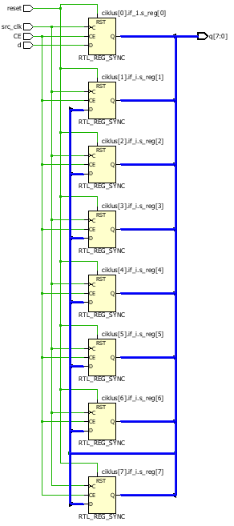
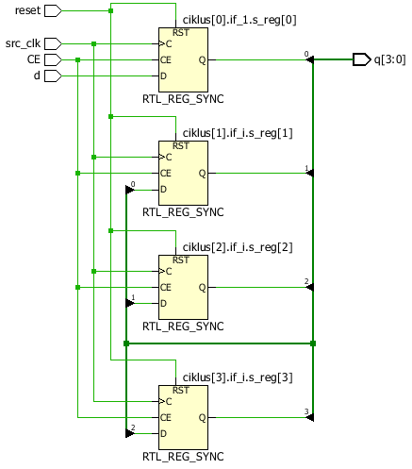
Regiszter lánc megvalósítása
RSZ=8
architecture Behavioral of pelda_4_generate is
signal s: std_logic_vector(RSZ-1 downto 0);
Begin
end Behavioral;
ciklus : for i in 0 to RSZ-1 generate
q(i)<=s(i);
end generate;
entity pelda_4_generate is
generic (RSZ : natural :=8);
Port (src_clk: in std_logic;
reset : in std_logic;
CE : in std_logic;
d : in std_logic;
q : out std_logic_vector(RSZ-1 downto 0));
end pelda_4_generate;
if_1: if i = 0 generate
reg_0 : process(src_clk, reset)
begin
if src_clk'event and src_clk='1' then
if reset='1' then
s(i)<= '0';
elsif CE='1' then
s(i)<=d;
end if;
end if;
end process;
end Generate;
RSZ=4
if_i : if i>0 generate
reg_i:process (src_clk, reset)
begin
if src_clk'event and src_clk='1' then
if reset='1' then
s(i)<= '0';
elsif CE='1' then
s(i)<=s(i-1);
end if;
end if;
end process;
end generate;

Slide 17
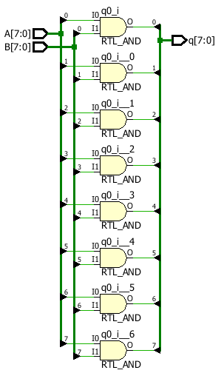
OK: FOR i In 0 TO 7 GENERATE
output(i)<='1' WHEN (a(i) and b(i))='1' ELSE '0';
END GENERATE;

Slide 18
Package
Package
A komponensek (COMPONENTS)
függvények (FUNCTIONS)
eljárásokon (PROCEDURES)
Ezenkívül egy csomag tartalmazhat típusokat (TYPE) és konstansokat (CONSTANT).

Slide 19
Package szerkezete
Két részből áll
PACKAGE csomag_neve IS
(Deklarációs rész;)
END PACKAGE
[PACKAGE BODY csomag_neve IS
(Függvények és eljárások leírása;)
END csomag_neve;]
A PACKAGE és PACKAGE BODY ugyanazt a nevet kell tartalmazza

Slide 20
Package példa
LIBRARY ieee;
USE ieee. Std_logic_vektor.all;
PACKAGE példa_csomag IS
TYPE állapot IS (st1, st2, st3, st4);
TYPE szín IS (red, green, blue, black);
CONSTANT vector : STD_LOGIC_VECTOR (3 downto 0):=”1111”;
END példa_csomag;

